Slide 1



第12讲：全序保证算法
陈志广
13316052680
超算中心四楼410
Zhiguang.chen@nscc-gz.cn
www.nscc-gz.cn

Slide 2

全序保证算法
主要内容
三阶段分布式算法
多播传播树算法

Slide 3

全序的定义
全序
对每一对进程$P_{i}$和$P_{j}$，以及每一对消息$M_{x}$和$M_{y}$，消息$M_{x}$同时发往这两个进程，消息$M_{y}$也同时发往这两个进程，当且仅当$M_{x}$早于$M_{y}$被交付到$P_{i}\text{时}$，$M_{x}$也早于$M_{y}$被交付到$P_{j}$
在下图中，假定没有消息$m$，图b不满足全序，图c满足全序

Slide 4
保证全序的三阶段分布式算法
变量定义
定义一个结构体
定义两个队列、一个本地时钟、一个消息投递的优先级

Slide 5
保证全序的三阶段分布式算法
变量定义
定义三种消息类型

Slide 6
保证全序的三阶段分布式算法
算法流程
消息发送方
将消息发送到所有目的进程
等待所有目的进程针对投递顺序达成共识
推进自己的本地时钟

Slide 7
保证全序的三阶段分布式算法
算法流程
消息接收方
根据本地时钟确定消息投递序号
将消息缓存，暂时不能投递

Slide 8
保证全序的三阶段分布式算法
算法流程
消息接收方
消息置为可投递状态
依次投递那些可投递的消息

Slide 9
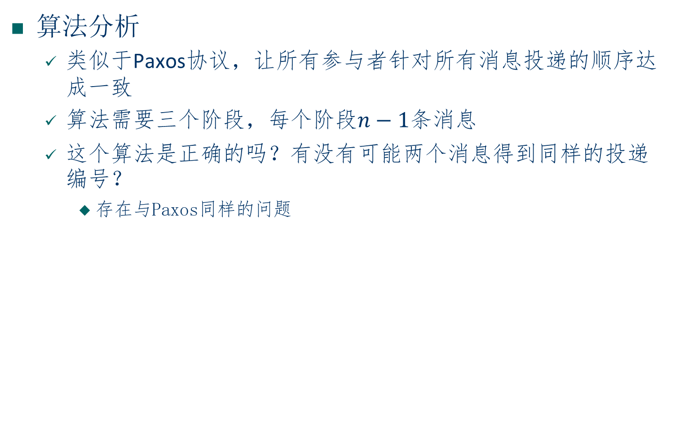
保证全序的三阶段分布式算法
算法分析
类似于Paxos协议，让所有参与者针对所有消息投递的顺序达成一致
算法需要三个阶段，每个阶段$n−1$条消息
这个算法是正确的吗？有没有可能两个消息得到同样的投递编号？
存在与Paxos同样的问题

Slide 10
全序保证算法
主要内容
三阶段分布式算法
多播传播树算法

Slide 11
多播相关术语
四种多播场景
单源单目的
多源单目的
单源多目的
多源多目的

Slide 12

面向MSMG的解决方案：多播传播树
元群组
对于大量相互交叠的群组$\left\{G_{1},G_{2},⋯,G_{g}\right\}$，每个群组包含一些目标进程，不同群组包含的目标进程可能有所重叠
可根据以上各群组相交的情况，将以上群组划分成子集（元群组），其中，每个元群组满足以下条件
每个进程仅属于一个元群组，同一元群组内的所有进程在原始群组中具有完全一样的所属关系，且与元群组以外的其它进程在所属关系上一定有所差别
AB、ABC、BC、…
元群组的定义将“多源多目的”问题转化为“多源单目的”问题

Slide 13
面向MSMG的解决方案：多播传播树
利用多播传播树实现有序组播的思想
在每个元群组内选出一个领导者
只要这个领导者接收到组播消息，它负责组内所有进程的有序组播
对每个原始的用户群组，它由多个元群组组成，选出其中一个元群组作为领导者，成为主元群组（Primary Metagroup）
只要这个领导者接收到组播消息，它负责组内所有元群组的有序组播

Slide 14
多播传播树的建立
多播传播树建立流程
找出由尽可能多的原始群组相交得到的元群组，以这些元群组为主干，构建多播传播树
因为这些元群组能够协调较多原始群组内的组播
对于以上找出的特殊的元群组，分别找他们的孩子节点
ABC是每个包含AB的原始群组的子集，所以AB是ABC的孩子节点
为每个原始群组找主元群组
原始群组被划分为多个元群组，在树中，这些元群组存在公共祖先，第一个公共祖先被选为主元群组

Slide 15
利用多播传播树实现有序组播
变量定义

Slide 16
利用多播传播树实现有序组播
消息发送

Slide 17
利用多播传播树实现有序组播
消息接收

Slide 18
利用多播传播树实现有序组播

Slide 19
全序保证算法
主要内容
三阶段分布式算法
多播传播树算法

